Slide 1

비지도 학습

Slide 2
이미지 분할
시맨틱 분할: 비슷한 맥락(픽셀)을 갖는 조각(세그먼트)으로 분할
적용: 자율 주행에서 보행자/도로/나무 세그먼트로 나누는 작업
이 책에서는 위 작업보다 비교적 쉬운 색상 분할을 다룸
예시: 인공위성 사진에서 산림 면적 계산

Slide 3
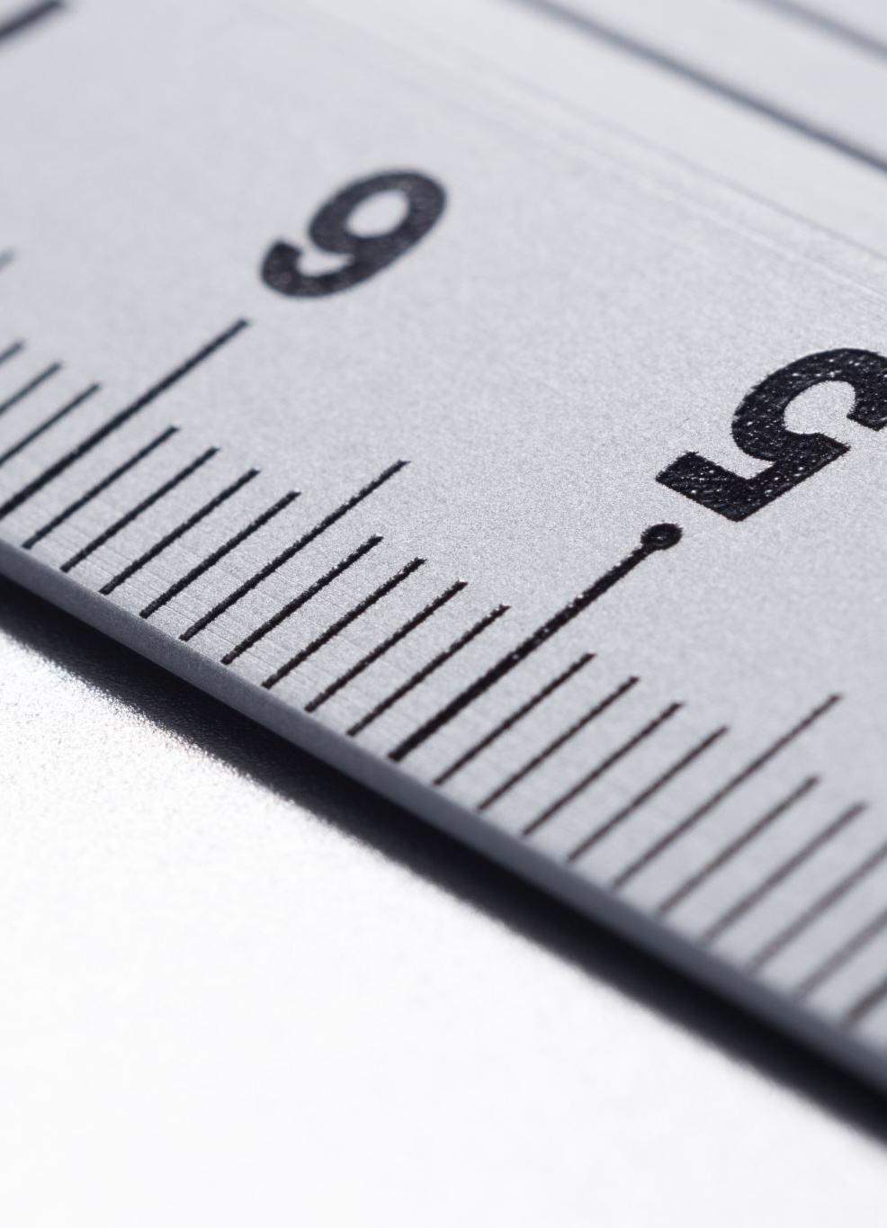
이미지 불러오기
from matplotlib.image import imread
(높이, 너비, 채널) 순
채널: rgb [3], 흑백 [1], rgba [4]

Slide 4
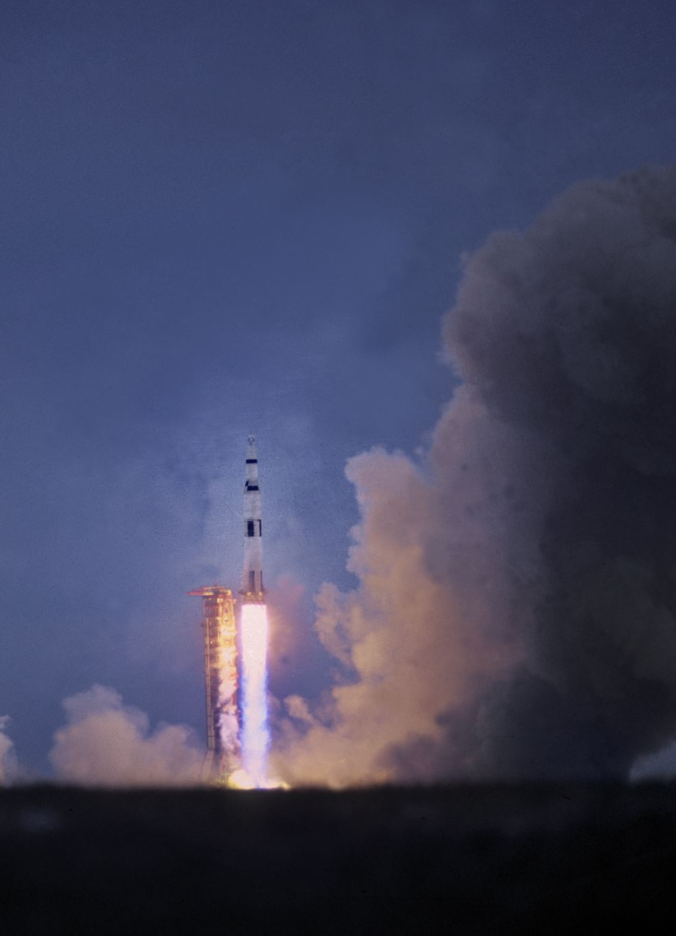
K-평균 알고리즘 적용

Slide 5
군집을 사용한 데이터 전처리
군집 -> 차원 축소
지도 학습 알고리즘 적용 전에 입력 데이터의 전처리 단계로 사용

Slide 6
숫자 이미지 전처리
Notebook 참고…

